Slide 1
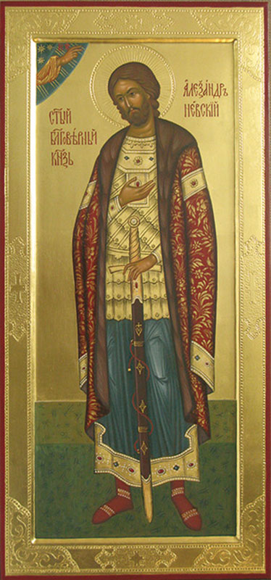
СВЯТОЙ КНЯЗЬ
АЛЕКСАНДР НЕВСКИЙ –
СЛАВНОЕ
ИМЯ РОССИИ

Slide 2
Тема 5.
Храмы в честь и славу
святого благоверного князя
Александра Невского

Slide 3


Slide 4
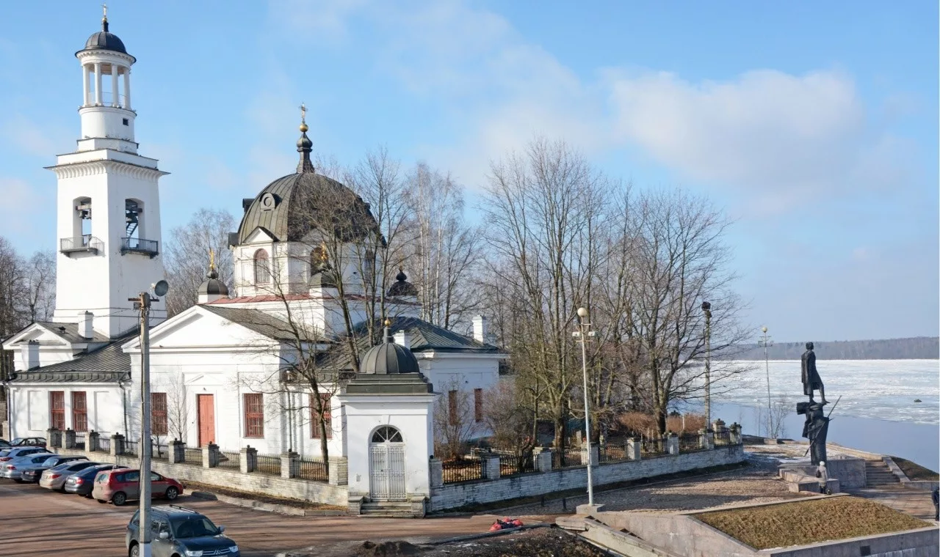
Храм во имя святого благоверного князя Александра Невского. Усть-Ижора. Санкт-Петербург

Slide 5
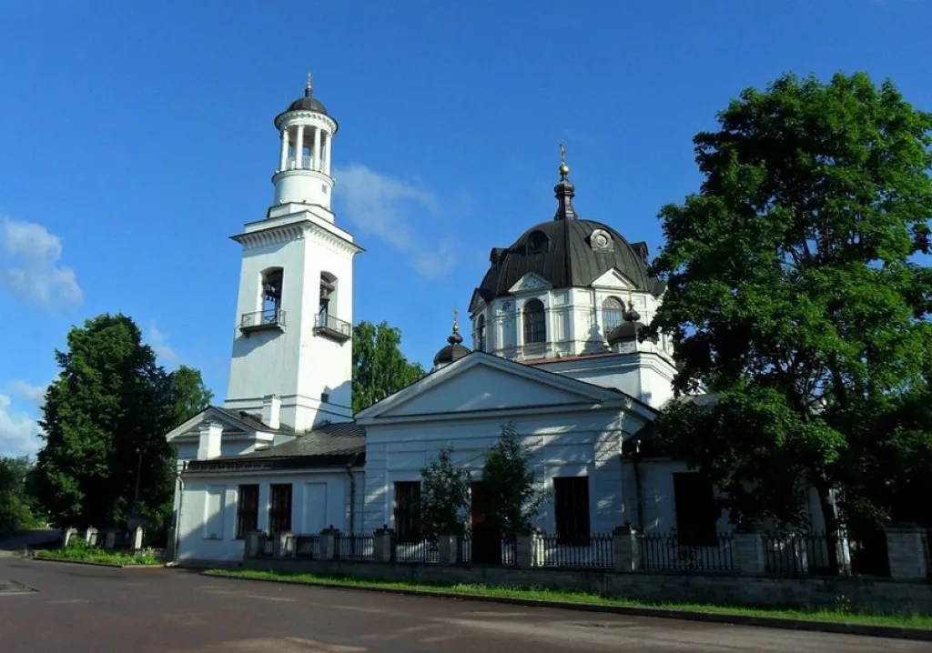
Храм во имя святого благоверного князя Александра Невского. Усть-Ижора. Санкт-Петербург

Slide 6
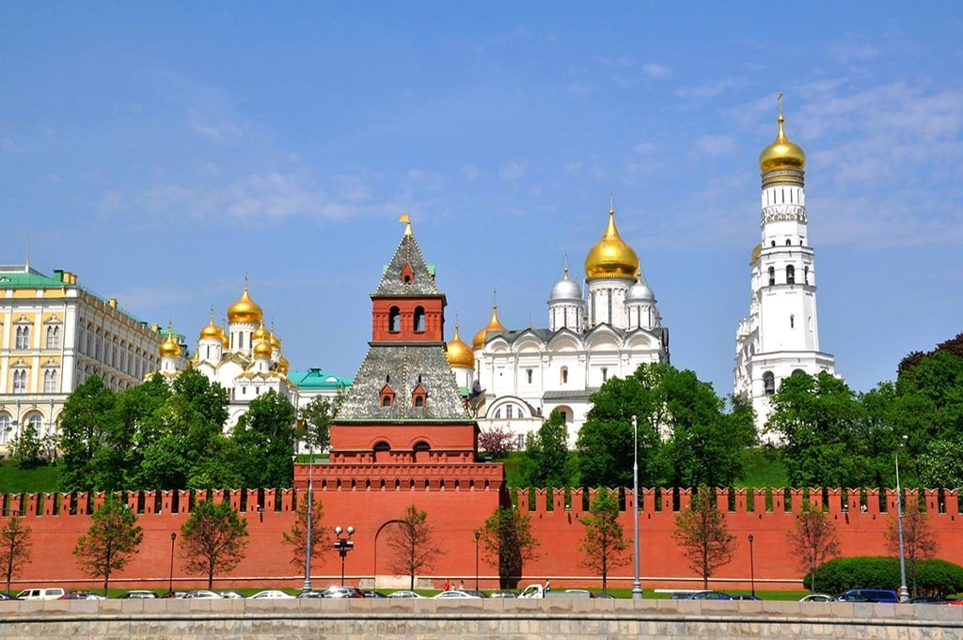
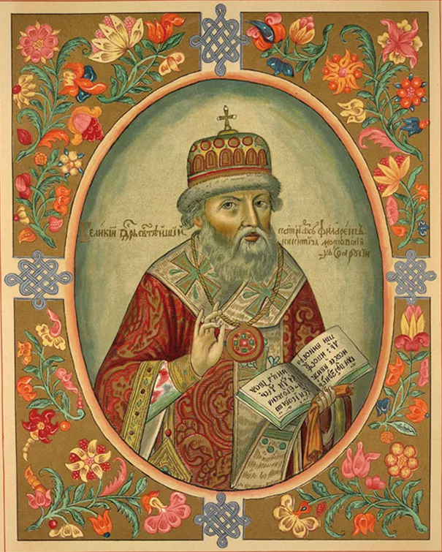
Тайницкая башня Московского Кремля. В ней Патриархом Филаретом был устроен Александро-Невский храм

Slide 7
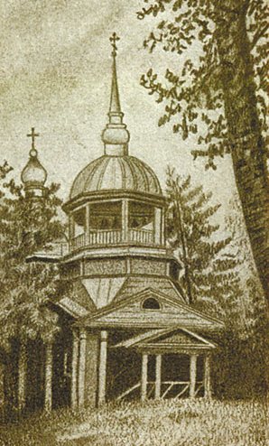
Церковь в честь святого благоверного князя Александра Невского,
построенная полководцем Александром Суворовым

Slide 8
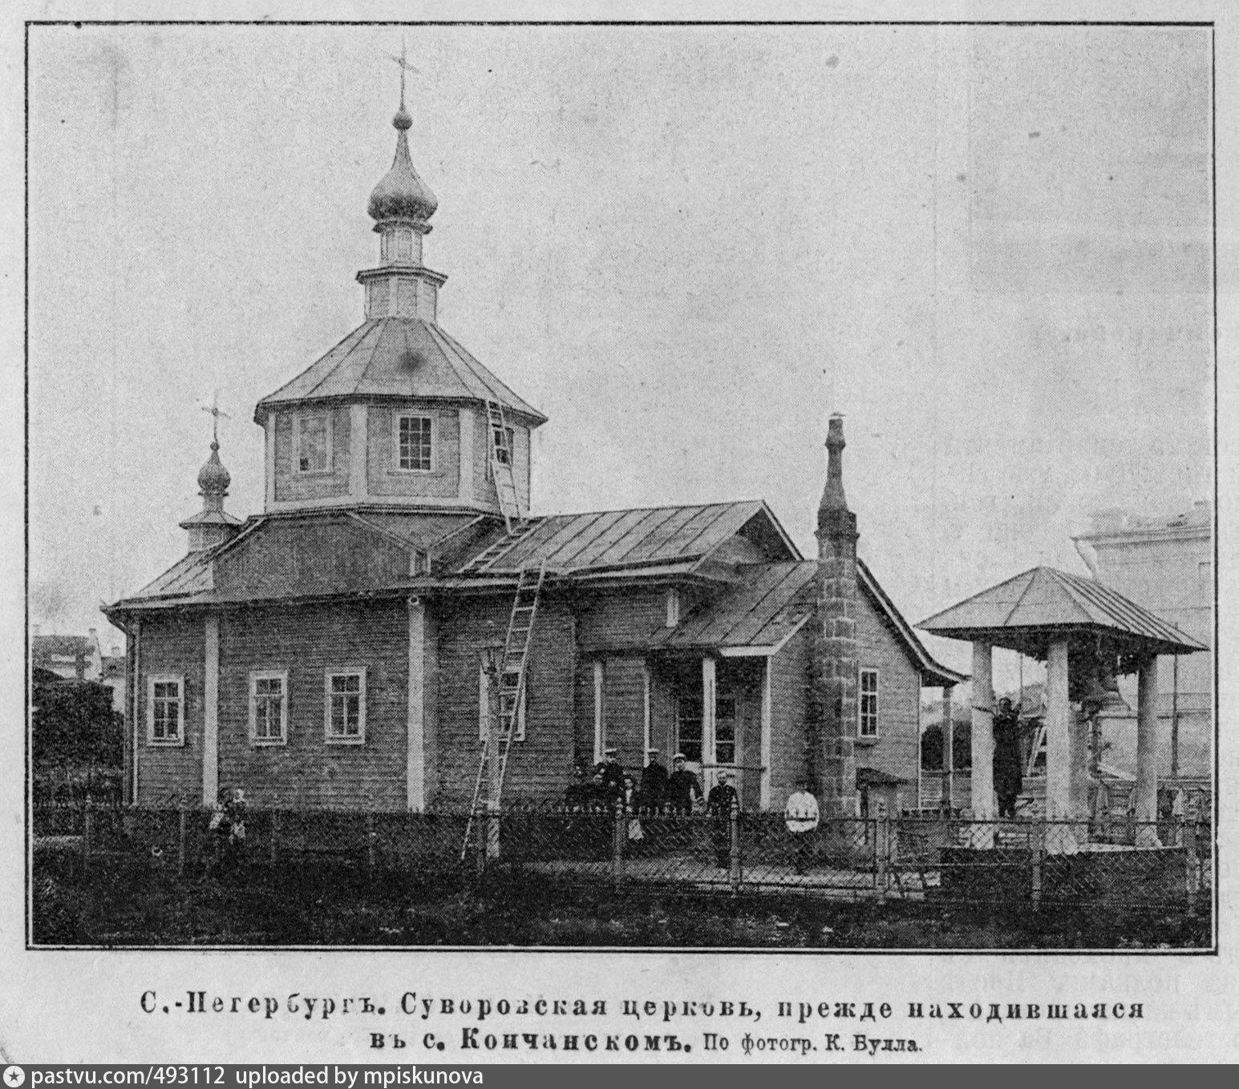

Slide 9
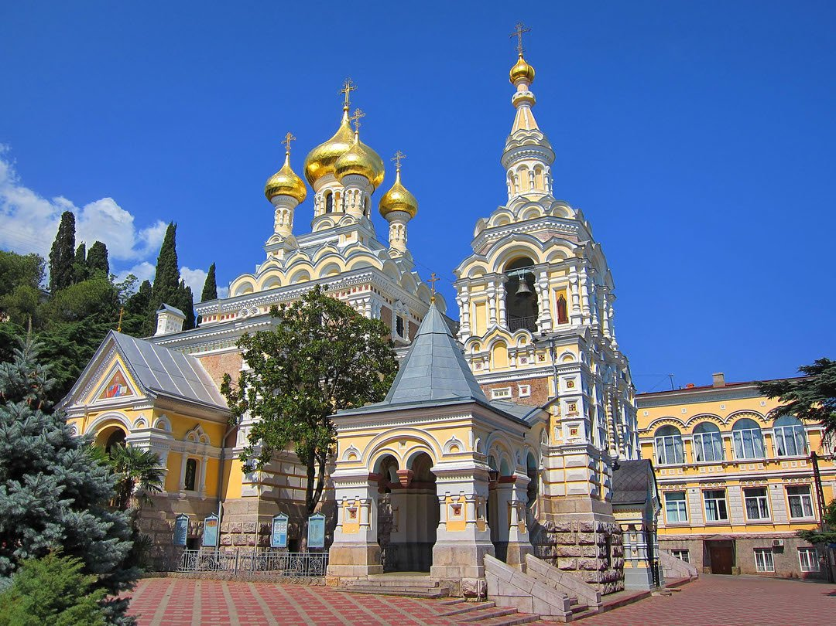
Храм во имя святого благоверного князя Александра Невского. Ялта. Построен в 1902 году

Slide 10
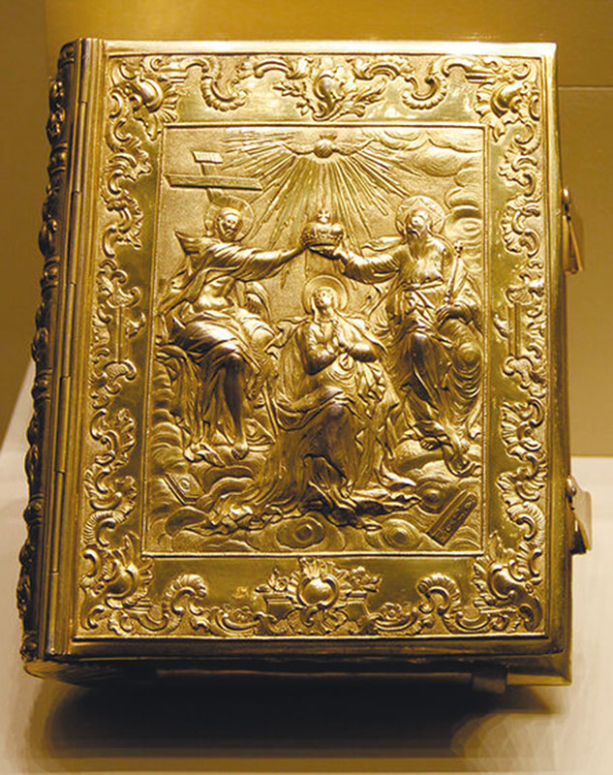
Напрестольное Евангелие походной церкви в честь святого Александра Невского. Музей Отечественной войны 1812 года. Москва

Slide 11
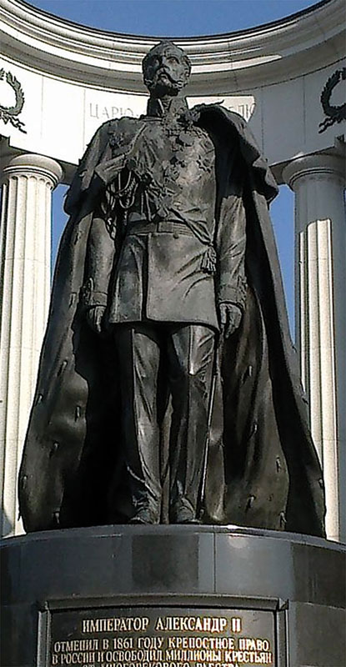
Памятник императору Александру II
возле Храма Христа Спасителя.
Москва

Slide 12
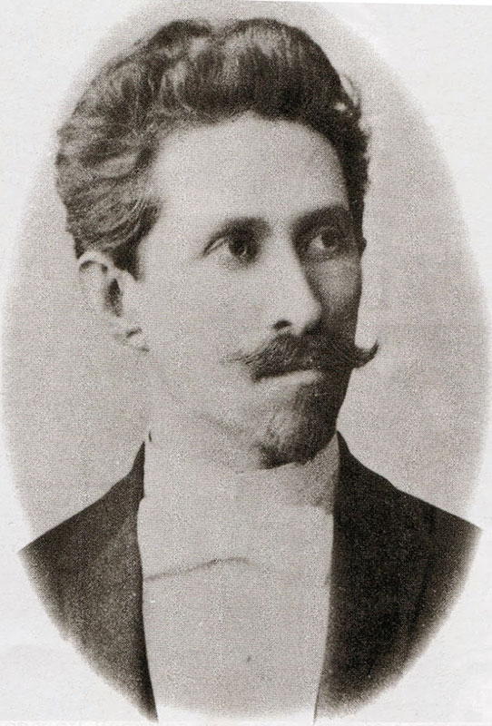
Архитектор Александр Никанорович Померанцев

Slide 13
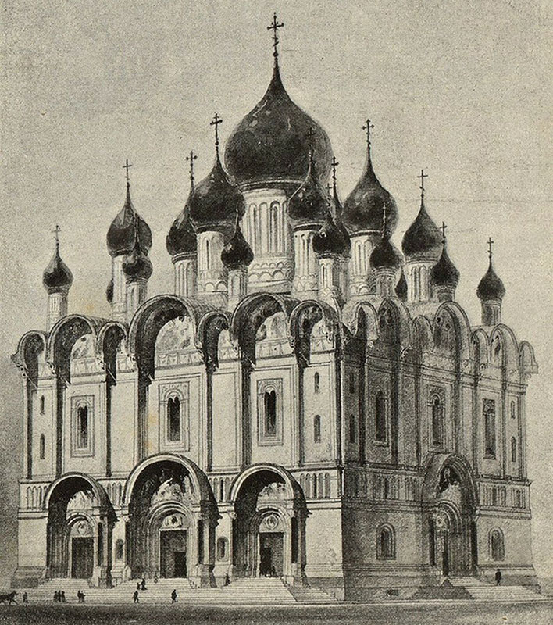
Александро-Невский собор
на Миусской площади в Москве. Эскиз

Slide 14
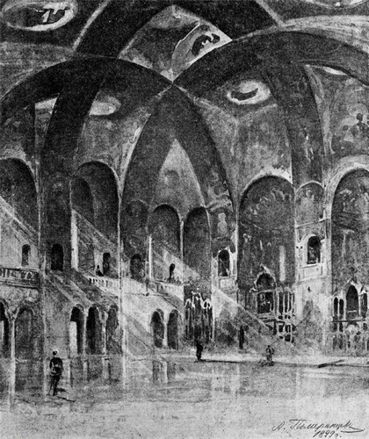
Эскиз интерьера Александро-Невского собора
на Миусской площади в Москве.
Архитектор А.Померанцев. 1899 г.

Slide 15
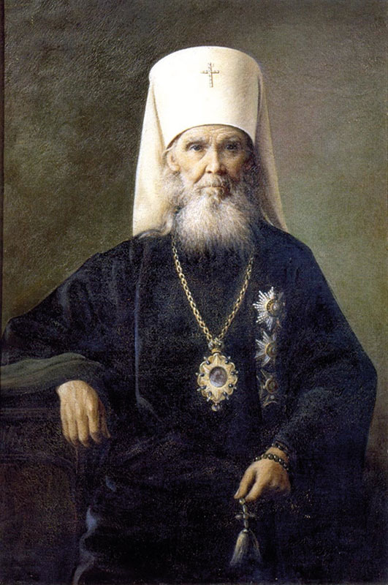
Митрополит Московский Макарий (Невский)

Slide 16
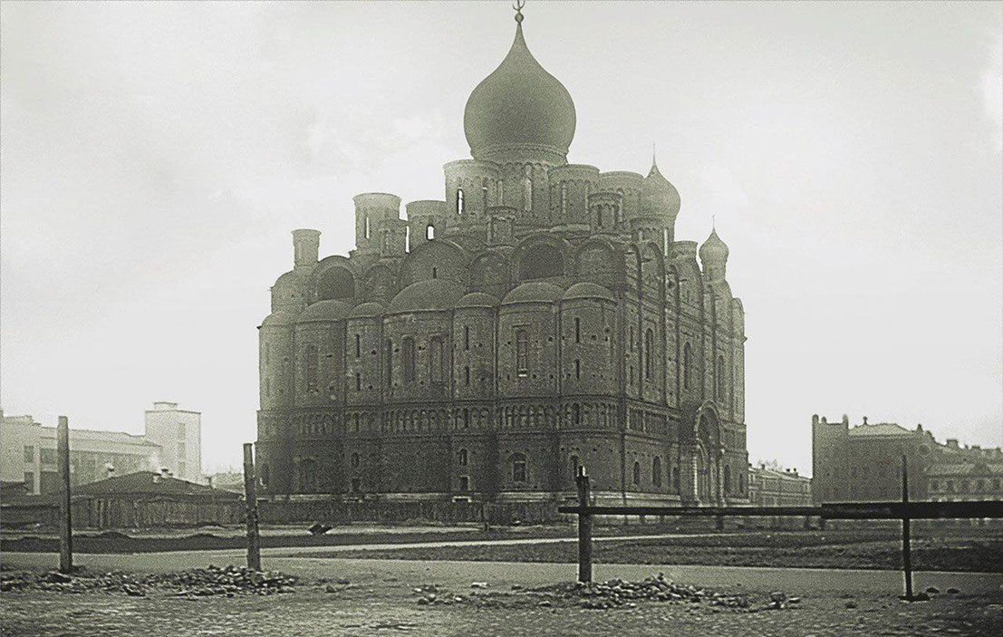
Александро-Невский собор
на Миусской площади в Москве. Фото 1920-х гг.

Slide 17
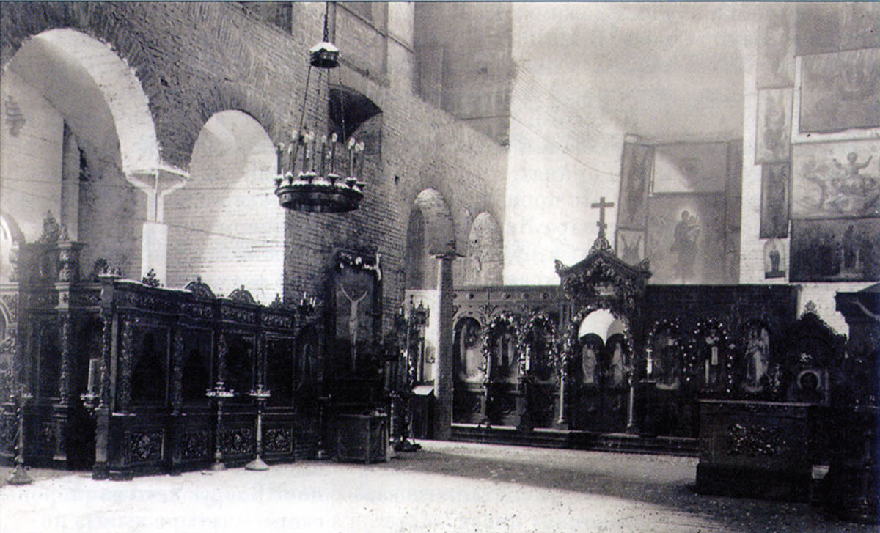
Интерьер Александро-Невского собора
на Миусской площади в Москве

Slide 18
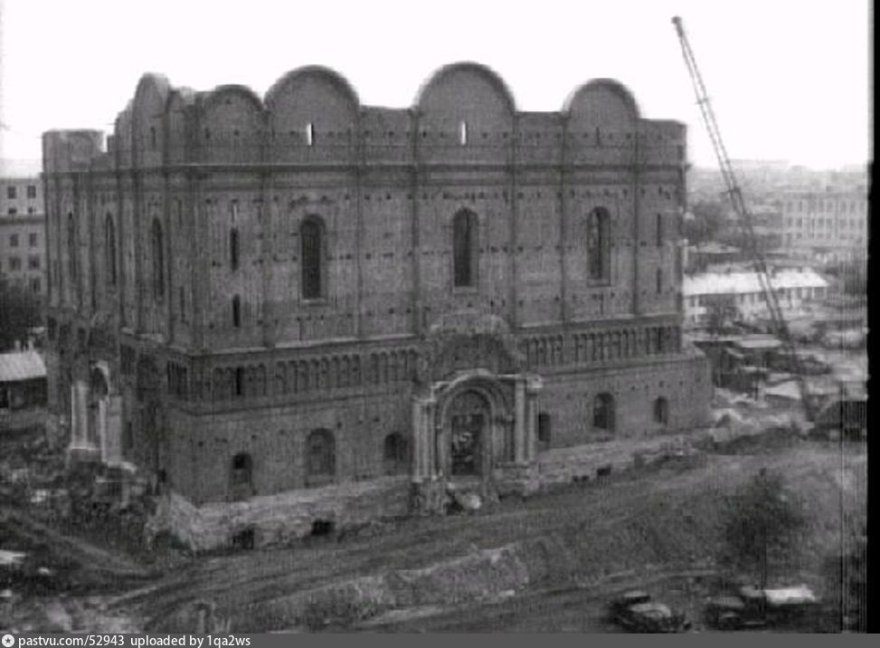
Начало разрушения Александро-Невского собора
на Миусской площади в Москве

Slide 19
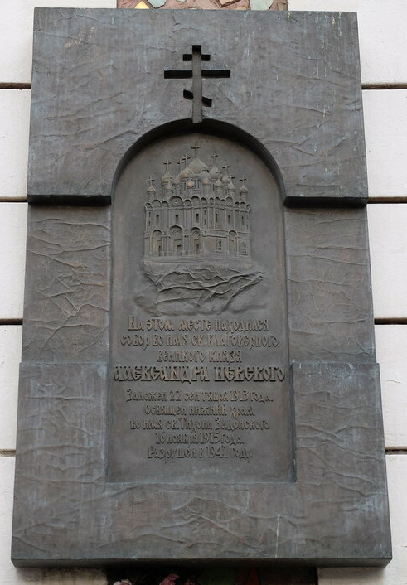
Памятная табличка
«На этом месте находился собор во имя святого благоверного великого князя АЛЕКСАНДРА НЕВСКОГО.
Заложен 22 сентября 1913 года. Освящен нижний храм во имя
св. Тихона Задонского
16 ноября 1915 года. Разрушен в 1941 году»

Slide 20
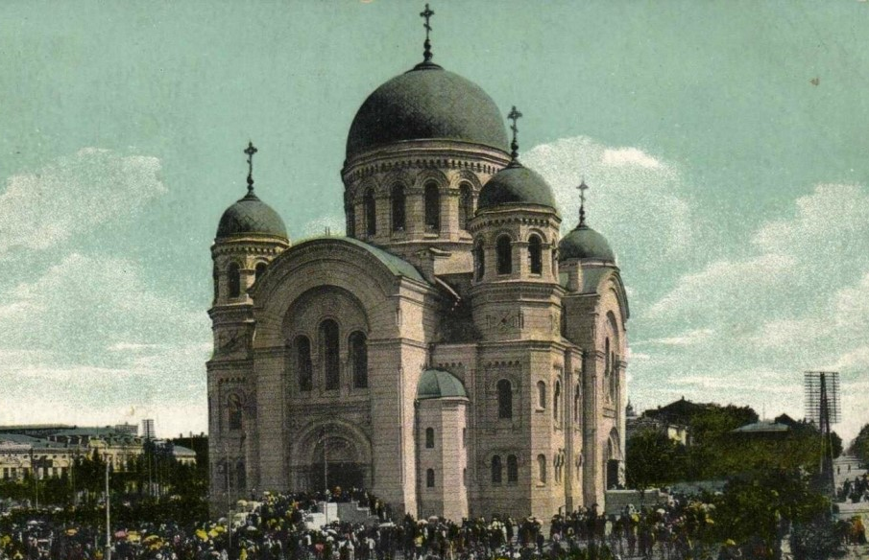
Александро-Невский собор. Ростов-на-Дону.
Уничтожен в 1930 г.

Slide 21
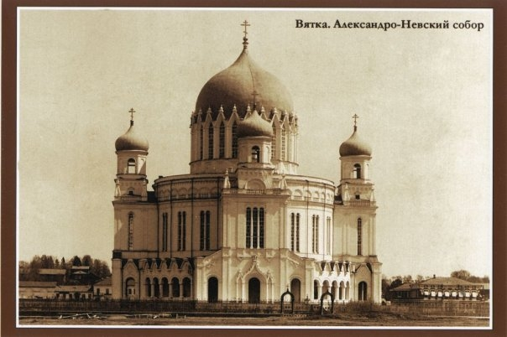
Александро-Невский собор. Вятка (ныне Киров).
Взорван в 1937 г.

Slide 22
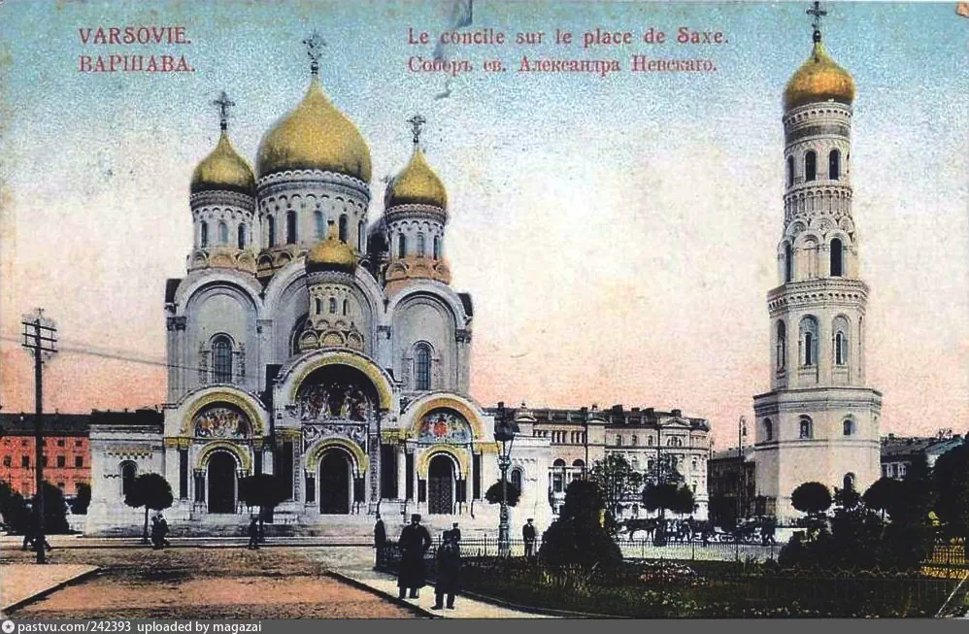
Александро-Невский собор. Варшава.
Построен в 1912 г. Взорван в 1926 г.

Slide 23
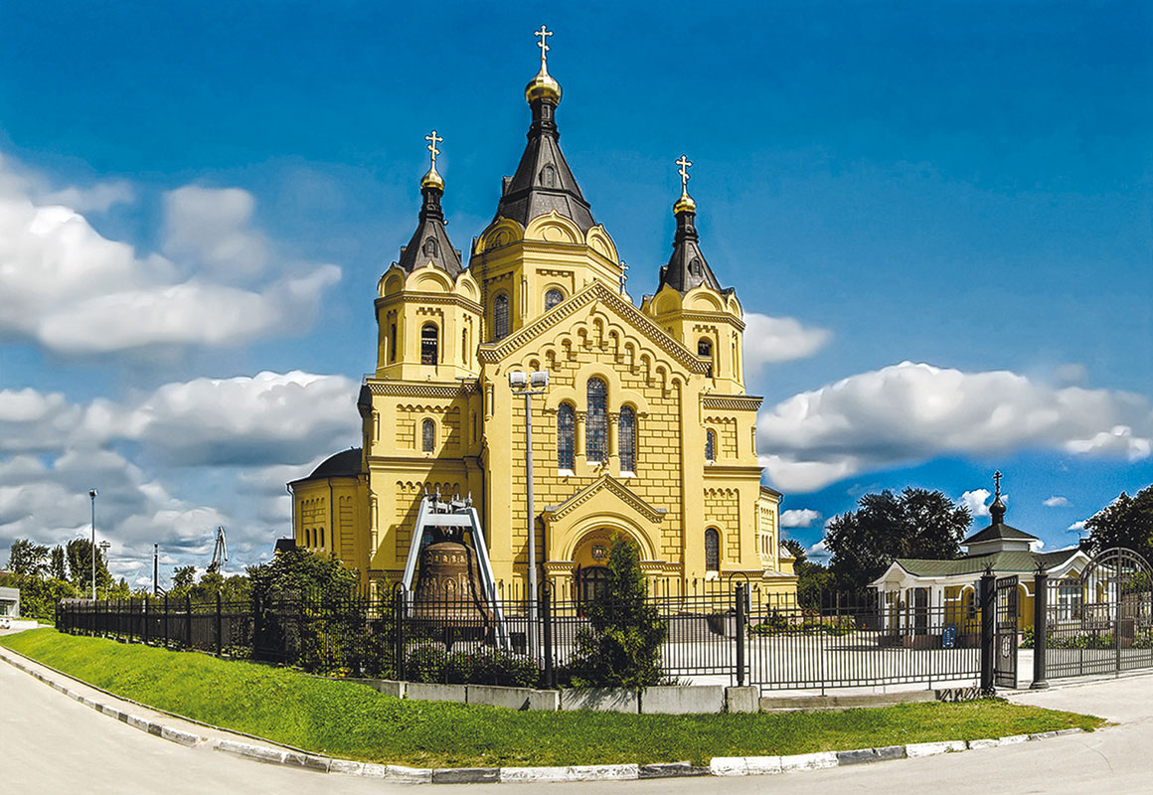
Александро-Невский собор. Нижний Новгород

Slide 24
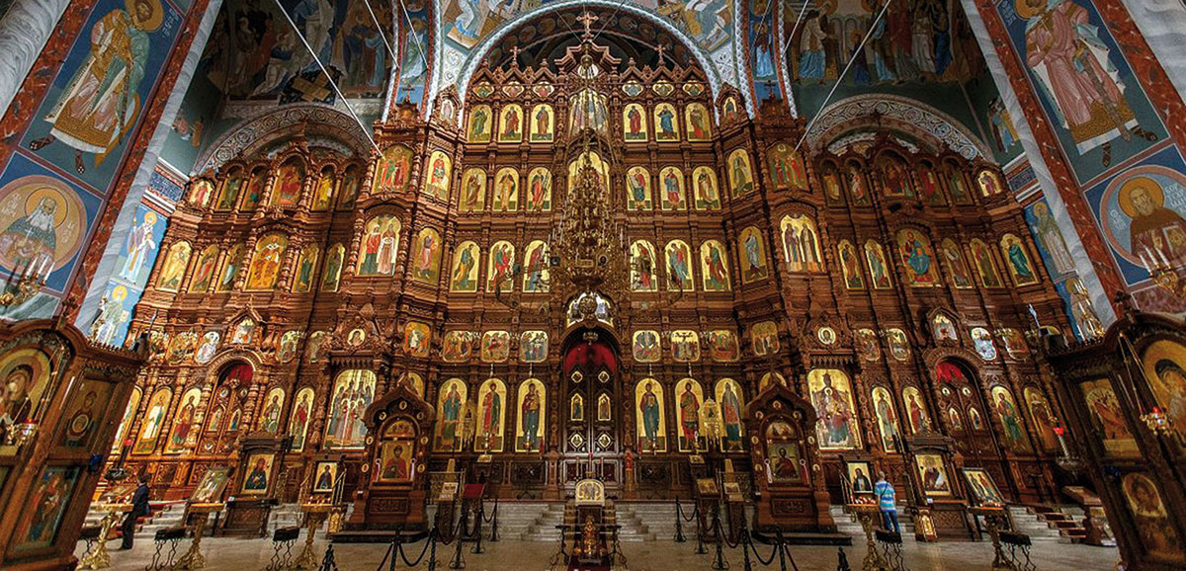
Александро-Невский собор. Нижний Новгород.
Иконостас

Slide 25
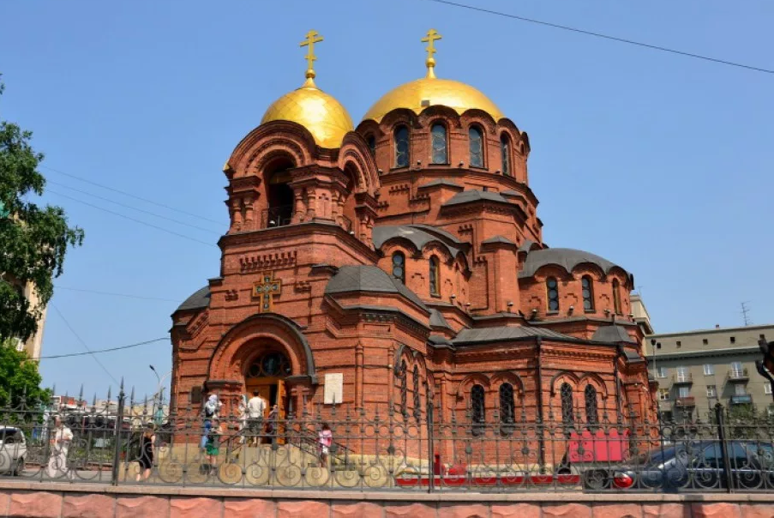
Александр-Невский собор в Новосибирске

Slide 26
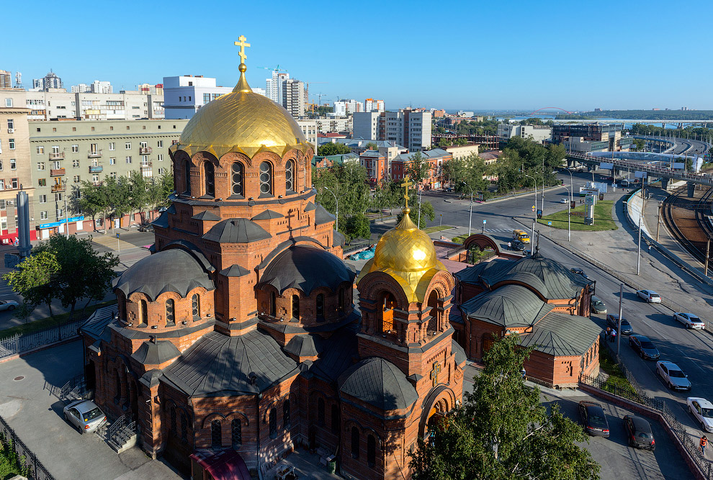
Александр-Невский собор в Новосибирске

Slide 27
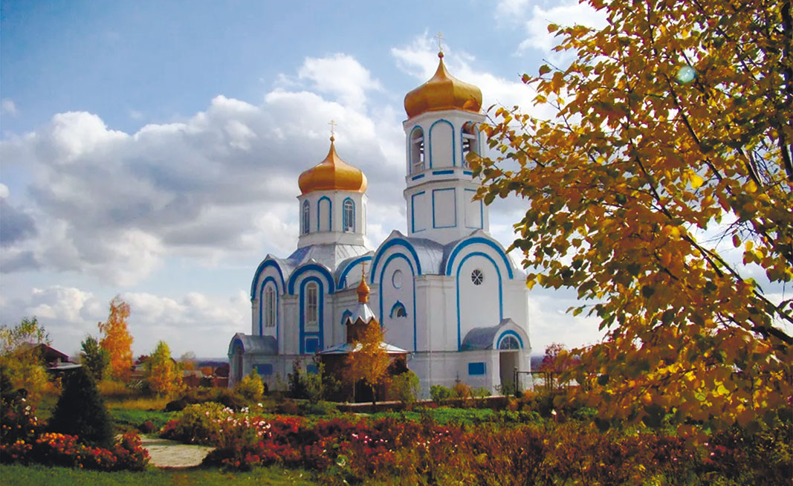
Храм во имя святого благоверного князя Александра Невского. Покровский Александро-Невский монастырь. Рабочий поселок Колывань Новосибирской области

Slide 28
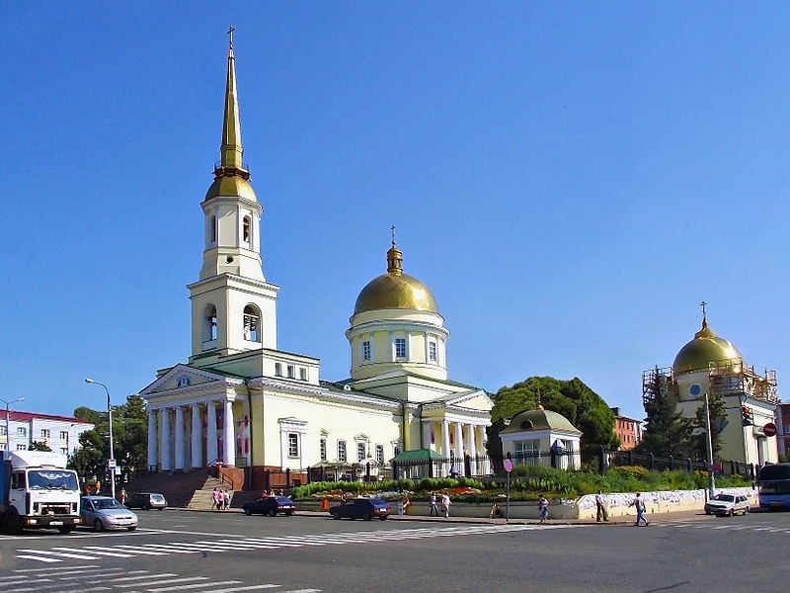
Александро-Невский собор. Ижевск

Slide 29
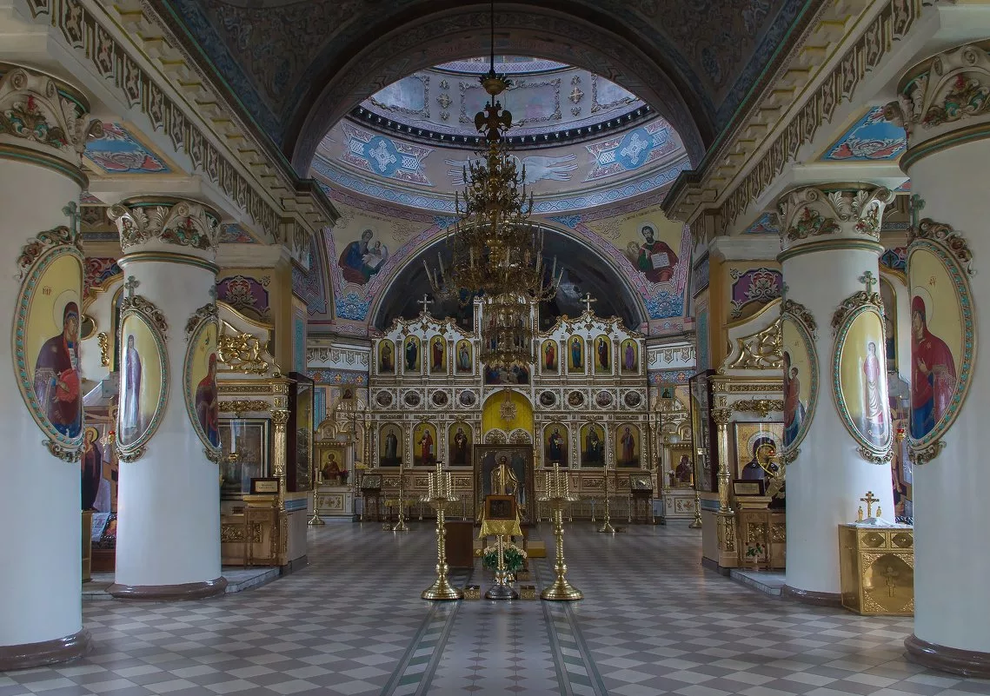
Александро-Невский собор. Ижевск

Slide 30
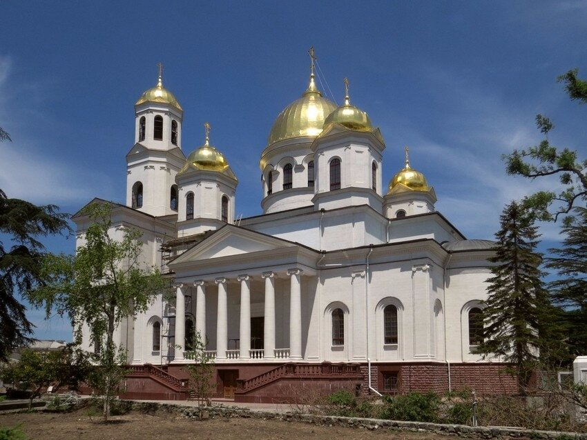
Александро-Невский собор. Симферополь

Slide 31
Александро-Невский собор. Челябинск

Slide 32
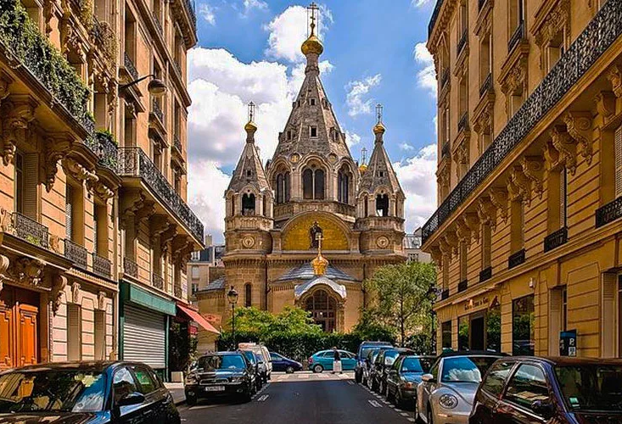
Александро-Невский собор. Париж. Франция

Slide 33
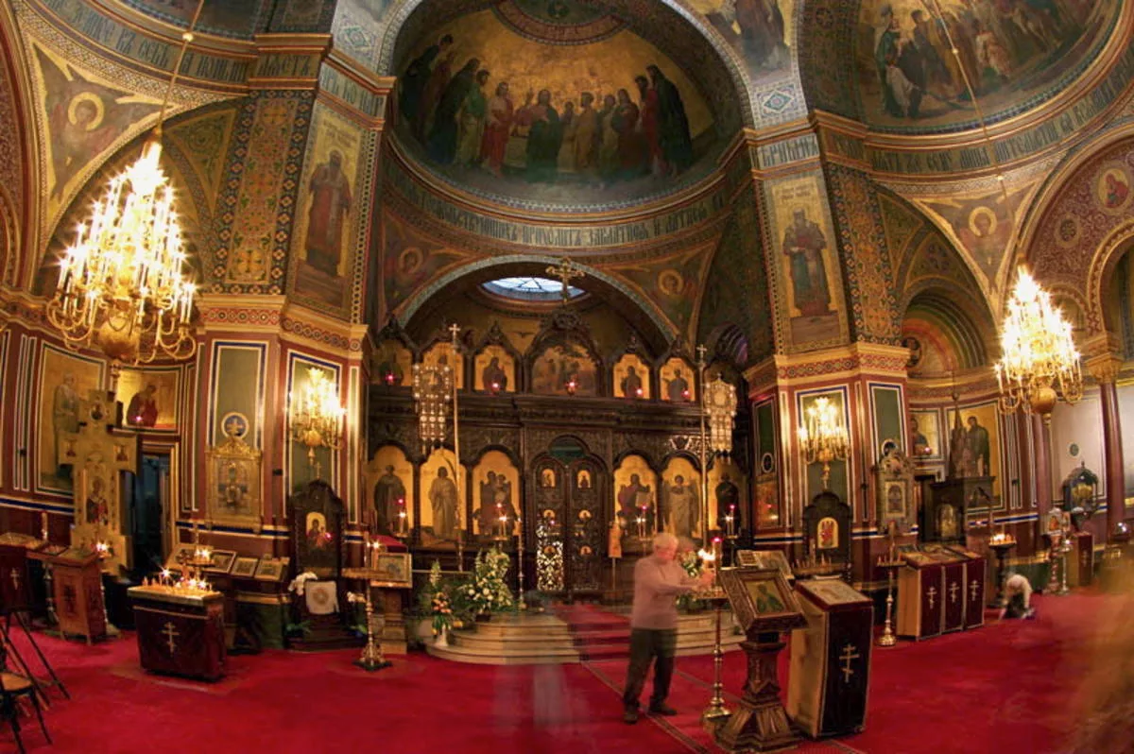
Александро-Невский собор. Париж. Франция

Slide 34
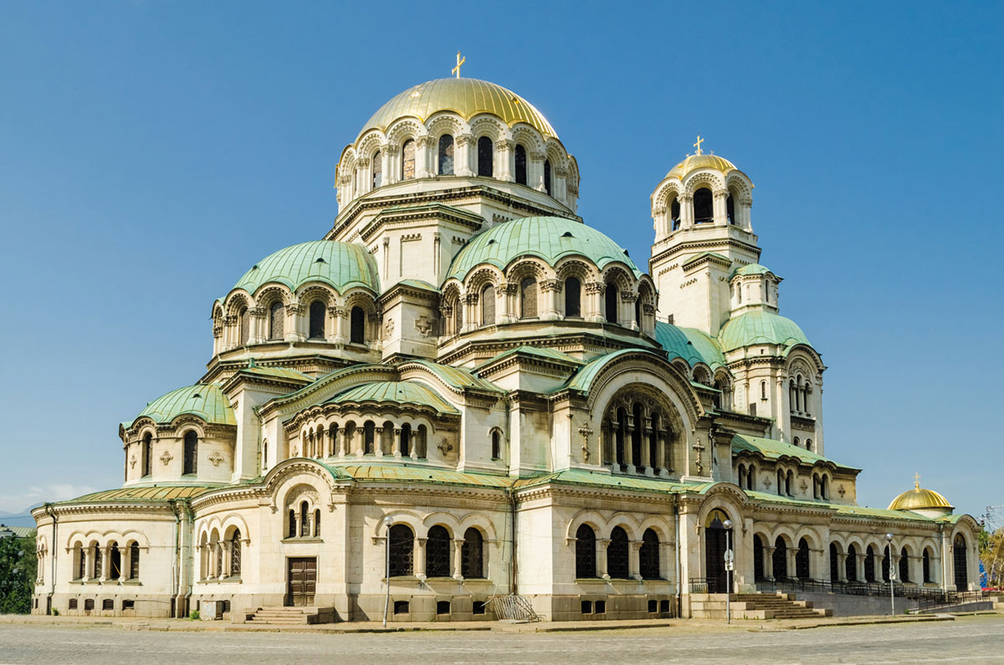
Александро-Невский собор. София. Болгария

Slide 35
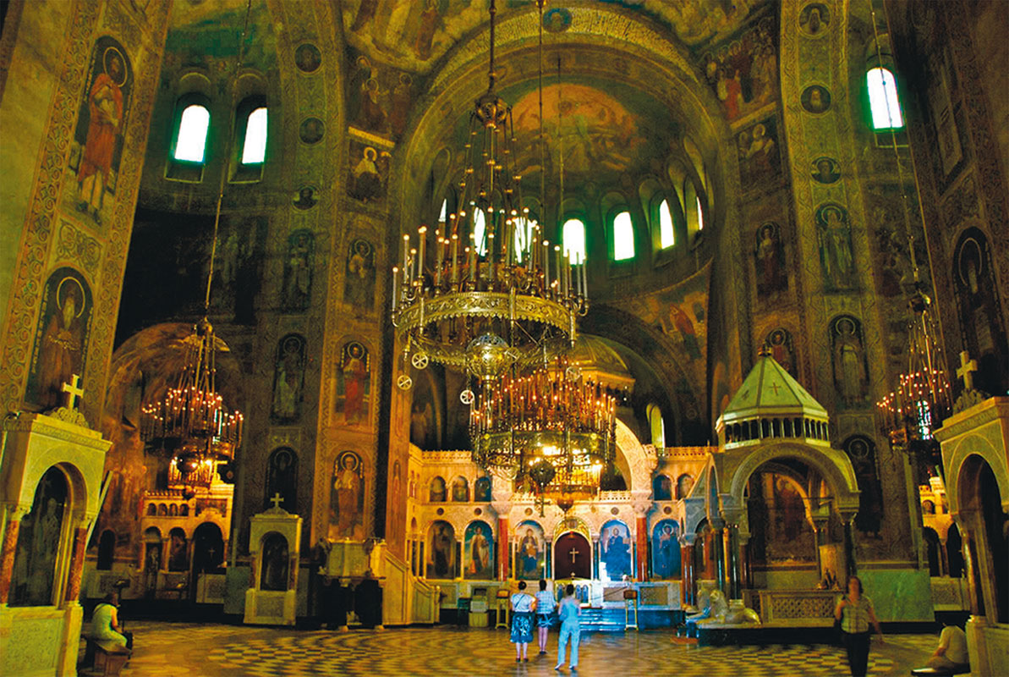
Александро-Невский собор. София. Болгария

Slide 36
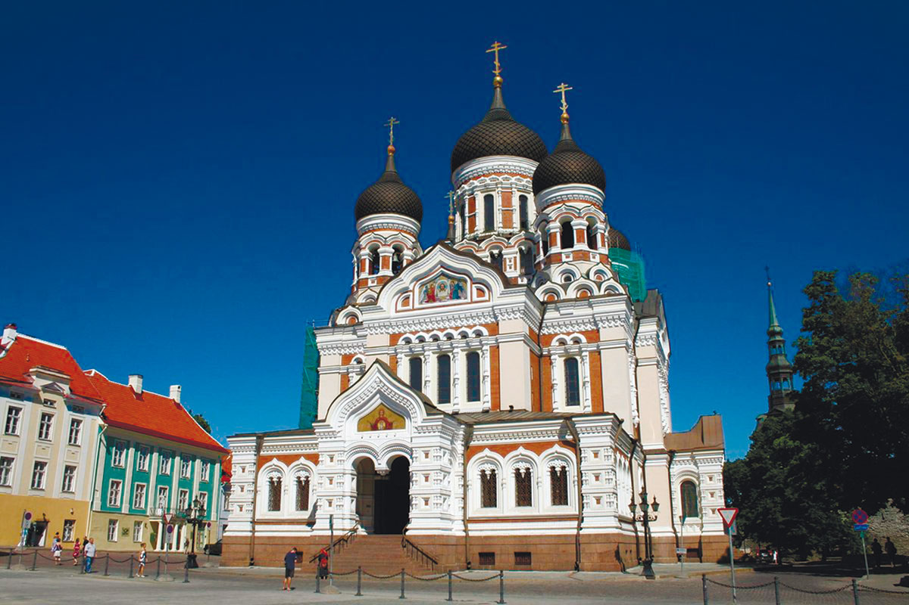
Александро-Невский собор. Таллинн. Эстония

Slide 37
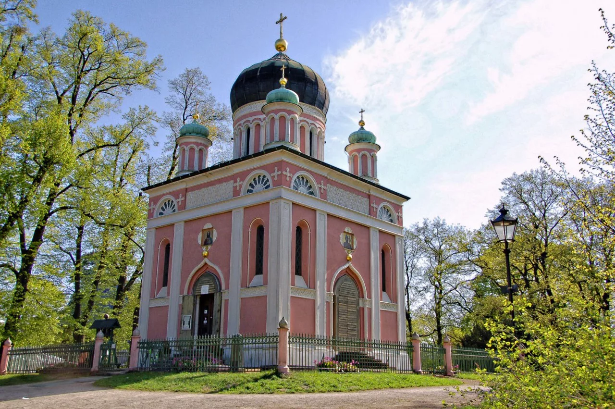
Александро-Невский собор. Потсдам. Германия

Slide 38
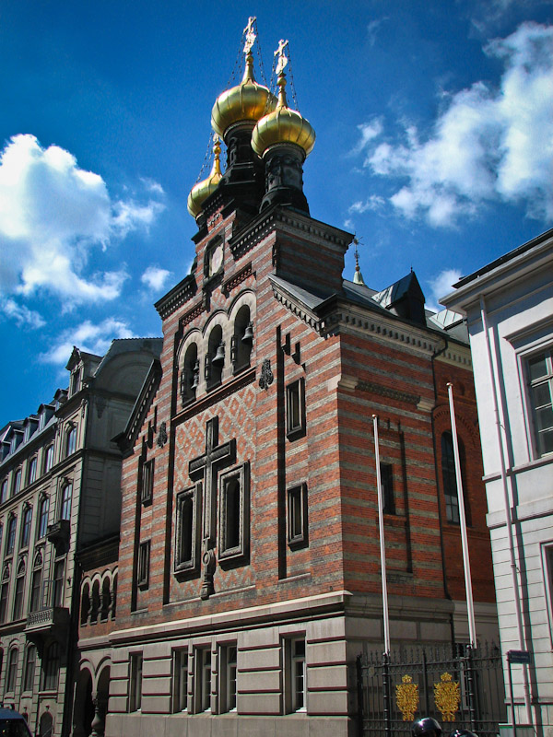
Александро-Невский собор. Копенгаген. Дания

Slide 39
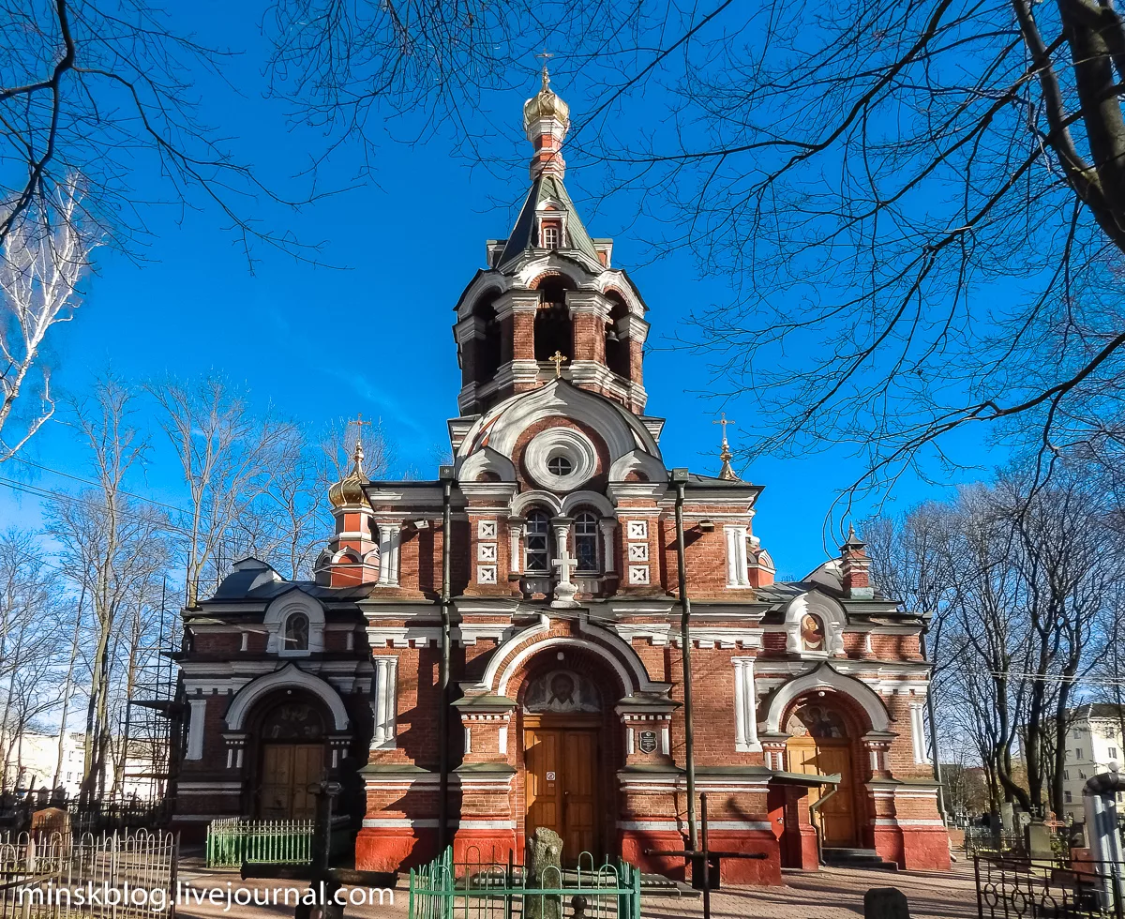
Александро-Невский храм. Минск. Беларусь

Slide 40
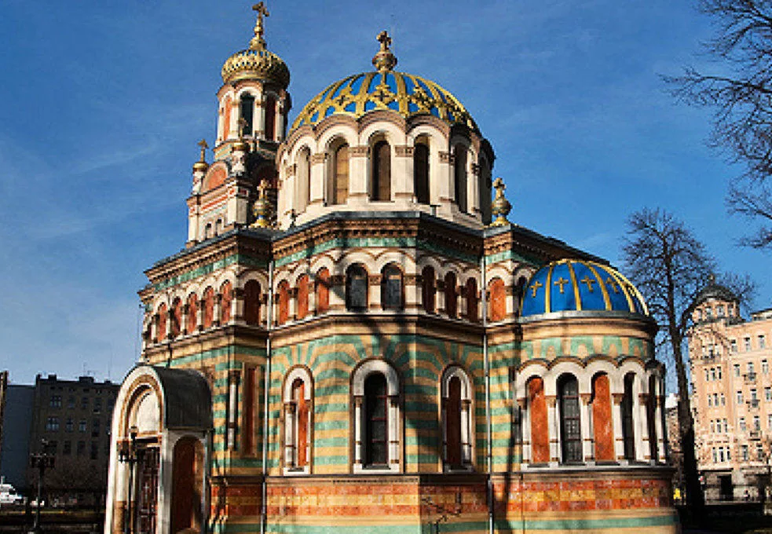
Александро-Невский храм. Лодзь. Польша

Slide 41
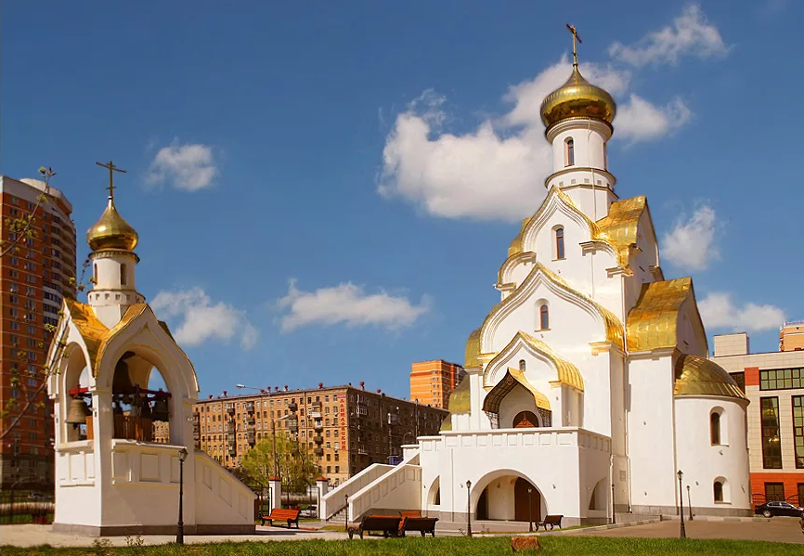
Храм в честь святого князя Александра Невского. Москва

Slide 42
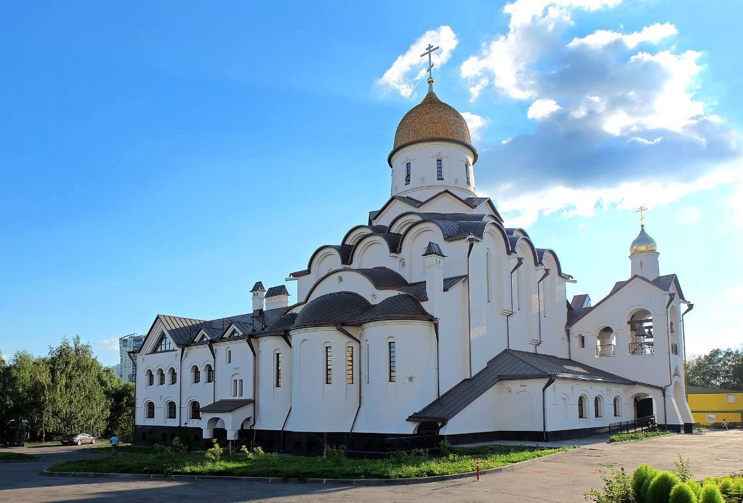
Храм в честь святого князя Александра Невского при Московском государственном институте международных отношений (МГИМО)

Slide 43
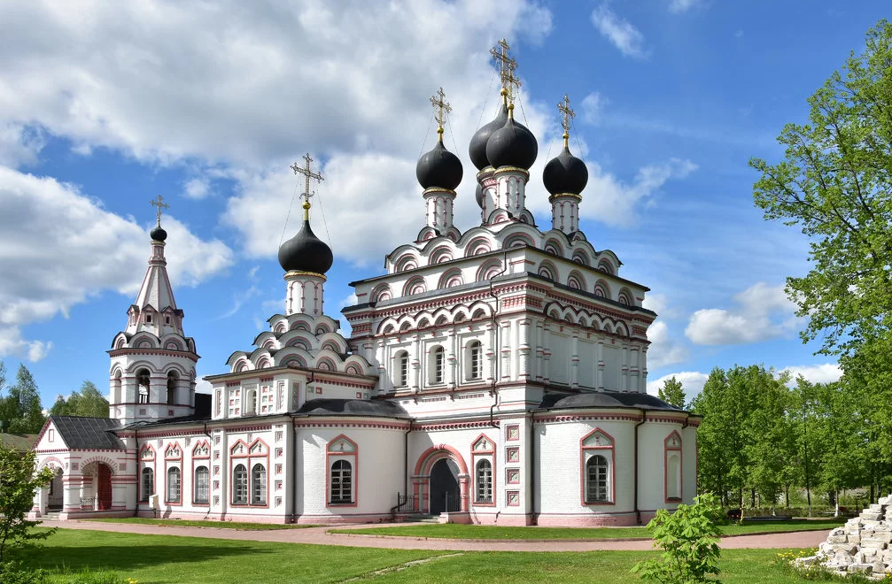
Александро-Невский собор. Акатово. Клинский район. Московская область

Slide 44
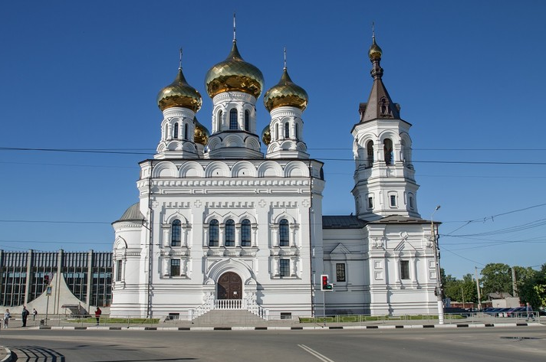
Храм в честь святого благоверного князя
Александра Невского. Тверь

Slide 45
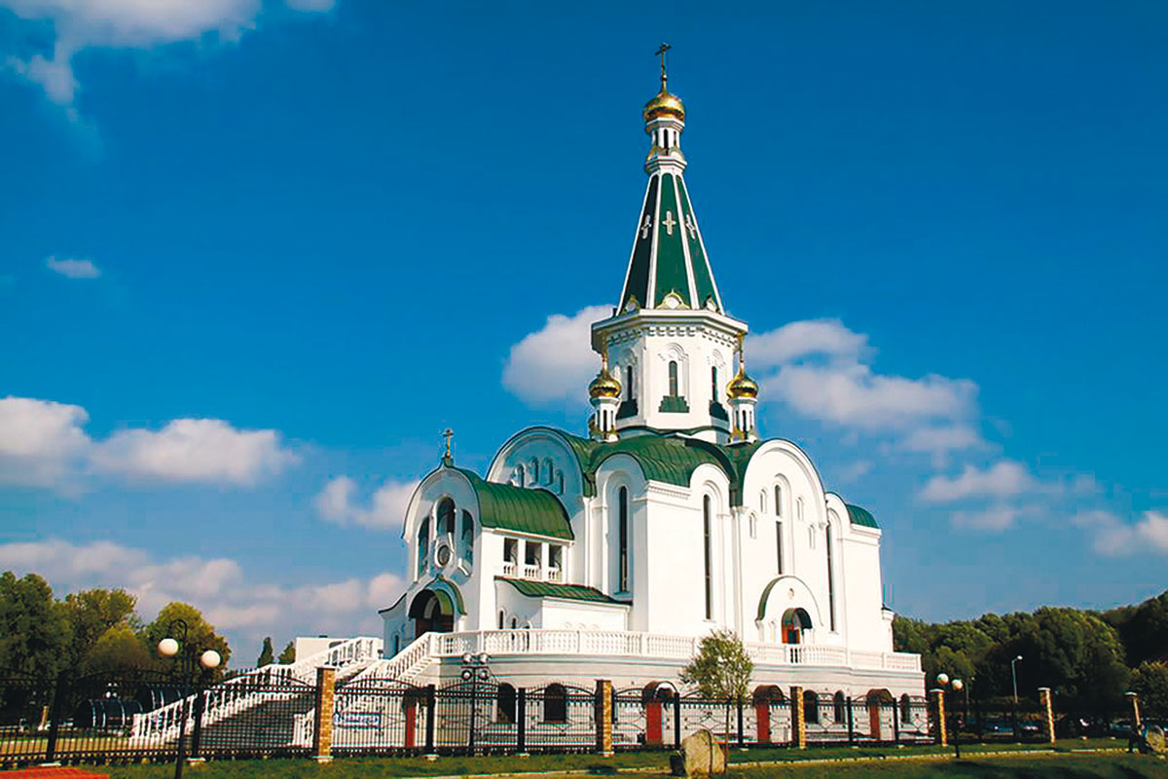
Александро-Невский собор. Калининград

Slide 46
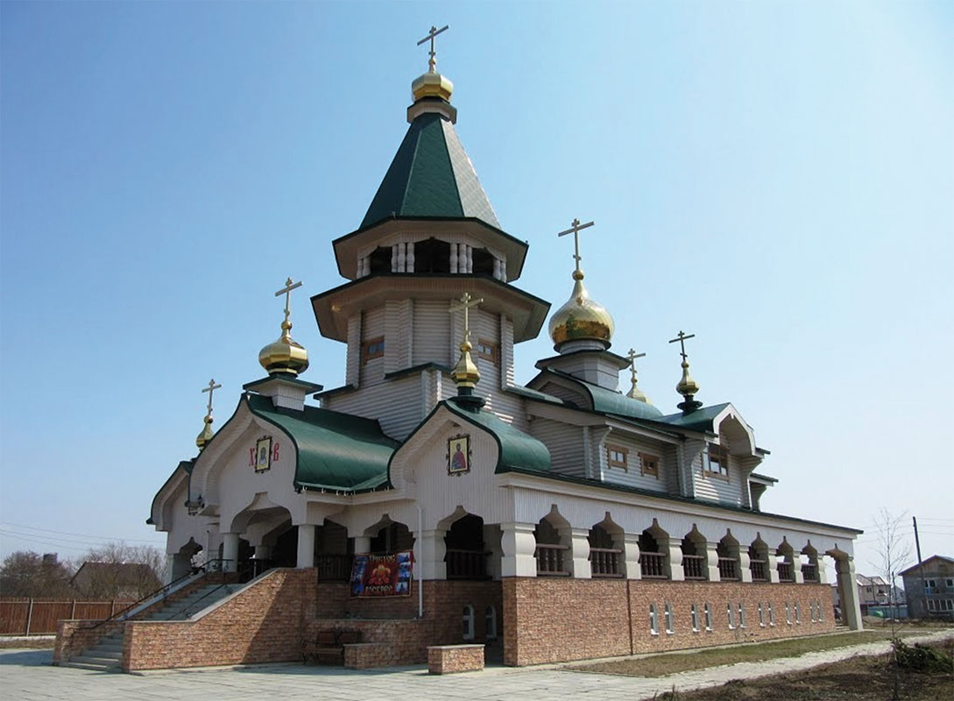
Александро-Невский собор. Сахалин

Slide 47
